Slide 1
문서 HISTORY
번호 | 버전 | 작성일 | 내용 비고 | 작성자 | 검토자
1 | v1 | 2025.05.23 | 문서 작성 | 장창훈
2 | v2 | 2025.06.10 | 영현 검토 |  | 이영현
3 | v3 | 2025.06.11 | 문서 수정 | 장창훈
4
5
6
7
duk_03_07_0003
생명 존중을 실천해요
장창훈

Slide 2
학습 목차
학습 단계 | No | 내용 | 파일명 | 파일 수
똑똑 | 101 | ‘생명 존중 전시회’ 계획하기 | duk_03_07_0003_101 | 1
 | 102 | 이번 시간에 배울 내용 | duk_03_07_0003_102 | 1
쑥쑥 | 201 | 생명 존중 전시회의 구체적인 활동을 계획하여 모둠 친구들과 논의 후 전시회 준비하기 | duk_03_07_0003_201 | 1
 | 202 | 생명 존중 전시회 계획 점검하기 | duk_03_07_0003_202 | 1
탄탄 | 301 | 생명 존중 전시회 열기 | duk_03_07_0003_301 | 1
총 파일 수 |  |  |  | 5

Slide 3




‘생명 존중 전시회’ 계획하기
duk_03_07_0003_101
‘생명 존중 전시회’를 계획해 봅시다.
[실천 똑똑_101_‘생명 존중 전시회’ 계획하기_이너탭 1]
블릿 + 검정색 고정 텍스트
예 블릿 + 검정색 고정 텍스트
Tip 버튼
클릭 시 Tip 미니 팝업 노출
X 버튼 클릭 시 미니 팝업 사라짐
4. 이너탭 2개 구성
-
3
1
어떤 내용으로 생명 존중 전시회를 해야 할까요?
2
다른 생명을 존중하는 방법이나 규칙을 담은 팻말 만들기
내가 생각한 전시회 활동을 모둠 친구들과 이야기해 봅시다.
4
Tip
생명을 너무 가볍게 여기거나, 무조건 생명이
제일 중요하다고만 하지 않도록 조심합니다.

Slide 4



‘생명 존중 전시회’ 계획하기
duk_03_07_0003_101
‘생명 존중 전시회’를 계획해 봅시다.
[실천 똑똑_101_‘생명 존중 전시회’ 계획하기_이너탭 2]
그림
회색 예시 박스 + 직접 쓰기 기능 + 파란색 예시 텍스
검정색 고정 텍스트
4. 예 보기 / 직접 쓰기 버튼
예 보기 버튼 클릭 시, 파란색 예시 텍스트 노출+직접 쓰기 버튼으로 토글됨
1
-
2
3
직접 쓰기
모둠의 생명 존중 전시회 계획
이주연
저는 생명 존중 전시회에
직접 쓰기
을/를 전시하고 싶습니다.
생명 존중 포스터
왜냐하면 이 활동으로 생명을 존중하는 방법과
저의 마음가짐을 알릴 수 있기 때문입니다.
4
스프링 노트.png

Slide 5
이번 시간 안내
duk_03_07_0003_102
[실천 똑똑_102_이번 시간 안내]
텍스트 및 쪽수 노출
텍스트+개체 노출 효과 적용(하단 링크 참고)
일부 텍스트 별색값: #FF6600
생명 존중 전시회를 계획하고 실시해
생명을 소중히 여기는 마음을 실천해 봅시다.
1
108~111쪽

Slide 6


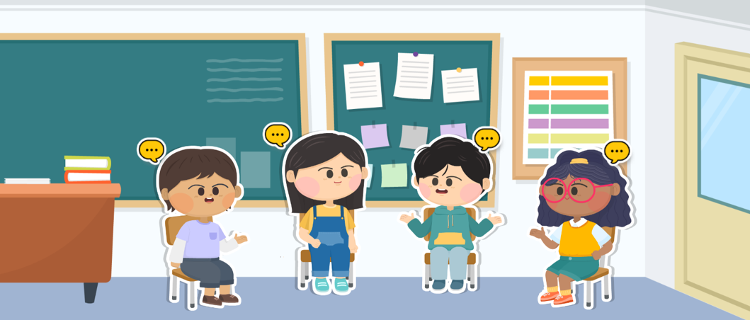
생명 존중 전시회의 구체적인 활동을 계획하여 모둠 친구들과 논의 후 전시회 준비하기
duk_03_07_0003_201
모둠 친구들과 어떤 전시회를 열지 이야기를 나눠 보고, 가장 마음에
드는 활동으로 전시회를 계획해 봅시다.
[실천 쑥쑥_201_생명 존중 전시회의 구체적인 활동을 계획하여 모둠 친구들과 논의 후 전시회 준비하기_그룹 삽화 4인_이너탭1]
1. 그룹 삽화 삽입
삽화 크기는 전체 화면에 맞춤
모서리 라운딩 없음 -> 꽉 차게 해주세요.
2. 말풍선 버튼 클릭 시 각자 2-1/2-2/2-3/2-4 말풍선 노출
X버튼 or 캐릭터 클릭 시 말풍선 사라짐
3. 이너탭 3개 구성
4. 추가 질문
-해당 버튼 클릭 시, 7번 슬라이드로 이동.
-
전시회 제목은
우리의 주제를
잘 전달할 수 있게
지어야겠어.
4
1
무엇을, 어떻게
전시할지도
구체적으로 계획해 보자.
추가 질문
2-2
2-3
어떻게 준비할까?
준비물은 무엇일까?
2-4
2-1
3

Slide 7

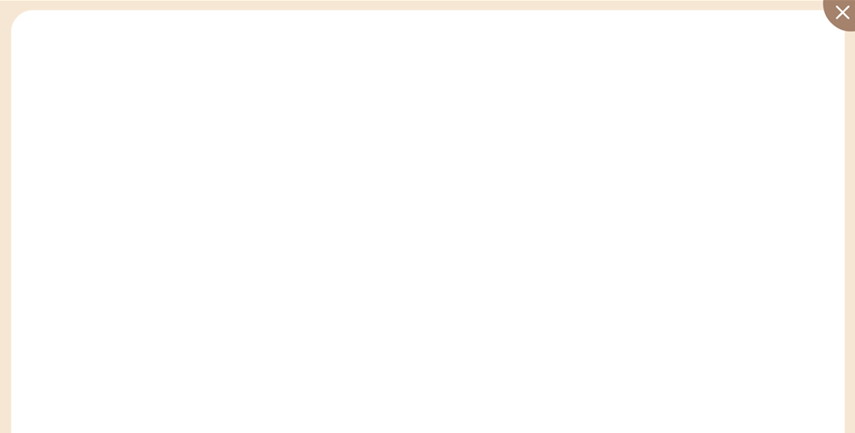



생명 존중 전시회의 구체적인 활동을 계획하여 모둠 친구들과 논의 후 전시회 준비하기
duk_03_07_0003_201
선으로 잇기_정답 화면
3
[실천 쑥쑥_201_생명 존중 전시회의 구체적인 활동을 계획하여 모둠 친구들과 논의 후 전시회 준비하기_그룹 삽화 4인_이너탭1_추가질문 1]
질문-답
예 보기 버튼
예 보기 버튼 클릭 시 예문 노출
재클릭 시 예 보기 버튼으로 토글됨
3. X버튼 클릭 시 이전 화면으로 이동 (슬라이드 6페이지 참고)
1
전시회를 더 잘하려면 무엇이 필요할까요?
전시회를 할 때 학교 외벽 등을 활용해 외부 전시회를 열 수도 있고
가정과 가정이나 지역 사회와 연결된 전시회를 열 수 있습니다.
2

Slide 8
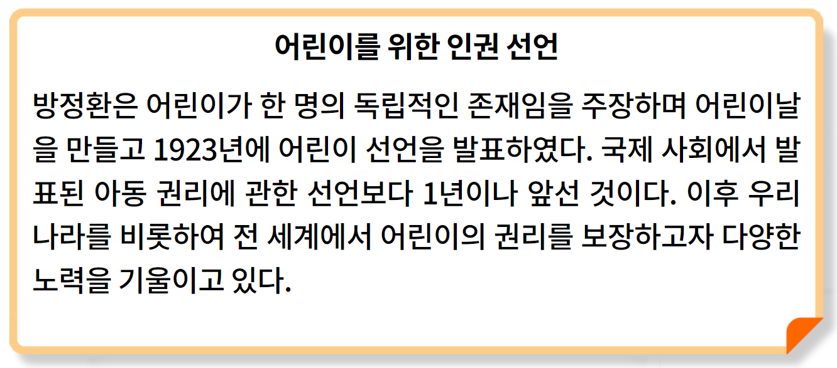

생명 존중 전시회의 구체적인 활동을 계획하여 모둠 친구들과 논의 후 전시회 준비하기
duk_03_07_0003_201
모둠 친구들과 어떤 전시회를 열지 이야기를 나눠 보고, 가장 마음에
드는 활동으로 전시회를 계획해 봅시다.
[실천 쑥쑥_201_생명 존중 전시회의 구체적인 활동을 계획하여 모둠 친구들과 논의 후 전시회 준비하기_그룹 삽화 4인_이너탭2]
메모지
검정색 고정 텍스트 + 고정 박스
회색 예시 박스 + 직접 쓰기 기능 + 파란색 예시 텍스트
그림
-해양_잠수함_노란별.png
5. 예 보기 / 직접 쓰기 버튼
예 보기 버튼 클릭 시, 파란색 예시 텍스트 노출+직접 쓰기 버튼으로 토글됨
-
1
2
전시회 제목
3
직접 쓰기
생명 존중을 위한 마음가짐 팻말 전시회
4
누구와 함께 만들까요?
직접 쓰기
3학년 ○반 ○모둠 친구들과 함께
무엇을 전시할까요?
직접 쓰기
모둠 친구들이 만든 생명 존중 팻말
5
해양_잠수함_노란별.png

Slide 9
생명 존중 전시회의 구체적인 활동을 계획하여 모둠 친구들과 논의 후 전시회 준비하기
duk_03_07_0003_201
모둠 친구들과 어떤 전시회를 열지 이야기를 나눠 보고, 가장 마음에
드는 활동으로 전시회를 계획해 봅시다.
[실천 쑥쑥_201_생명 존중 전시회의 구체적인 활동을 계획하여 모둠 친구들과 논의 후 전시회 준비하기_그룹 삽화 4인_이너탭3]
1. [실천 쑥쑥_201_생명 존중 전시회의 구체적인 활동을 계획하여 모둠 친구들과 논의 후 전시회 준비하기_그룹 삽화 4인_이너탭2]과 기능 동일
-
준비물은 무엇일까요?
직접 쓰기
도화지, 색연필, 사인펜 등
어떻게 준비할까요?
직접 쓰기
일주일 동안 쉬는 시간과 점심시간에 모여서 팻말을 완성한다.
해양_잠수함_노란별.png

Slide 10


생명 존중 전시회 계획 점검하기
duk_03_07_0003_202
모둠 친구들과 정한 주제에 맞는 내용으로 전시회 계획을 점검해 봅시다.
[실천 쑥쑥_202_생명 존중 전시회 계획 점검하기_활동 1_이너탭 1]
검정색 고정 텍스트 +고정 박스
메모지
고정 텍스트 박스 2개
탭 2개 구성
Tip 버튼
클릭 시 Tip 미니 팝업 노출
X 버튼 클릭 시 미니 팝업 사라짐
6. 그림 + 검정색 고정 텍스트
7. 체크 박스
두 개 중 한 개의 박스만 체크됨(동시에 양쪽 모두 체크되지 않음.)
하단 첨부한 체크 박스 참고
각 질문에 하나의 체크박스만 선택 가능.
8. 이너탭 4개 구성
9. 다시 하기 버튼
클릭 시, 체크 박스에 있는 체크 표시 초기화
4
활동 1 / 활동 2
1
3
생명을 존중하는 마음이 담겨 있나요?
네
아니요
5
2
6
7
나와 다른 생명에게 도움이 되는 활동인가요?
전시회 내용에 생명이 소중한 까닭이 담겨 있나요?
나와 다른 생명체가 연결되어 있다는 것을
알고 있나요?
8
9
다시 하기
해양_잠수함_노란별.png
Tip
우리 모둠이 정한 주제와 맞는 점검 내용에
표시해 봅시다.

Slide 11
생명 존중 전시회 계획 점검하기
duk_03_07_0003_202
모둠 친구들과 정한 주제에 맞는 내용으로 전시회 계획을 점검해 봅시다.
[실천 쑥쑥_202_생명 존중 전시회 계획 점검하기_활동 1_이너탭 2]
1. [실천 쑥쑥_202_생명 존중 전시회 계획 점검하기_활동 1_이너탭 1]과 기능 동일
활동 1 / 활동 2
생명을 존중하는 마음이 담겨 있나요?
네
아니요
나뿐만 아니라 내 주변의 다른 생명을 존중하는
내용도 담고 있나요?
동물이나 식물을 대할 때 그 행동이 동물과 식물에
좋은 것인지 고민해 봤나요?
해양_잠수함_노란별.png

Slide 12
생명 존중 전시회 계획 점검하기
duk_03_07_0003_202
모둠 친구들과 정한 주제에 맞는 내용으로 전시회 계획을 점검해 봅시다.
[실천 쑥쑥_202_생명 존중 전시회 계획 점검하기_활동 1_이너탭 3]
1. [실천 쑥쑥_202_생명 존중 전시회 계획 점검하기_활동 1_이너탭 1]과 기능 동일.
활동 1 / 활동 2
다른 사람에게 어떤 영향을 줄 수 있나요?
네
아니요
가족 또는 친구 모두가 함께 참여할 수 있는
활동인가요?
전시회의 주제가 다른 사람에게 좋은 영향을
줄 수 있나요?
해양_잠수함_노란별.png

Slide 13
생명 존중 전시회 계획 점검하기
duk_03_07_0003_202
모둠 친구들과 정한 주제에 맞는 내용으로 전시회 계획을 점검해 봅시다.
[실천 쑥쑥_202_생명 존중 전시회 계획 점검하기_활동 1_이너탭 4]
1. [실천 쑥쑥_202_생명 존중 전시회 계획 점검하기_활동 1_이너탭 1]과 기능 동일.
활동 1 / 활동 2
다른 사람에게 어떤 영향을 줄 수 있나요?
네
아니요
다른 사람에게 피해를 주지 않는 방법으로
작품을 만드나요?
해양_잠수함_노란별.png

Slide 14
생명 존중 전시회 계획 점검하기
duk_03_07_0003_202
점검표를 보고 우리 모둠의 작품을 만들어 봅시다.
[실천 쑥쑥_202_생명 존중 전시회 계획 점검하기_활동 2_이너탭 1]
검정색 고정 텍스트 + 고정 박스
그림 + 검정색 고정 텍스트
직접 쓰기 기능 + 파란색 예시 텍스트
이너탭 2개 구성
5. 예 보기 / 직접 쓰기 버튼
예 보기 버튼 클릭 시, 파란색 예시 텍스트 노출+직접 쓰기 버튼으로 토글됨
활동 1 / 활동 2
1
생명 존중 전시회 작품 만들기
2
2
주제
3
직접 쓰기
작은 생명체도 보호하자는 팻말 만들기
4
6
해양_잠수함_노란별.png

Slide 15
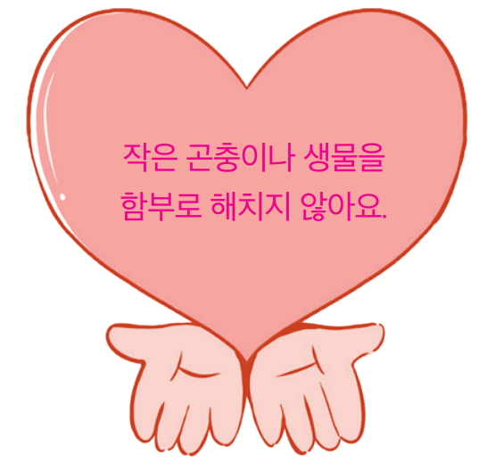
생명 존중 전시회 계획 점검하기
duk_03_07_0003_202
점검표를 보고 우리 모둠의 작품을 만들어 봅시다.
[실천 쑥쑥_202_생명 존중 전시회 계획 점검하기_활동 2_이너탭 2]
[실천 쑥쑥_202_생명 존중 전시회 계획 점검하기_활동 2_이너탭 1]과 기능 동일.
삽화
삽화 정보 참고
3. 지시문
-수업 도구, 색연필 (bold 처리)
활동 1 / 활동 2
3
수업 도구의 색연필을 클릭하세요.
생명 존중 전시회 작품 만들기
2
-삽화
1. duk_03_07_0003_202
1) 정가운데에 크기 맞춰서 넣어주세요.
duk_03_07_0003_202_01.psd

Slide 16

생명 존중 전시회 열기
duk_03_07_0003_301
생명 존중 전시회를 열어 봅시다.
1
[실천 탄탄_301_생명 존중 전시회 열기_활동 탭]
탭 2개 구성
숫자 블릿 + 검정색 고정 텍스트
예 블릿 + 검정색 고정 텍스트
활동 / 자기 점검
2
1
모둠 친구들과 계획하고 점검한 대로 작품을 만들어 일주일 동안
전시해 봅시다.
2
전시한 작품을 보며 생명 존중을 생각해 봅시다.
3
생명 존중 전시회를 하며 가장 인상 깊었던 점을 발표해 봅시다.
3
생명 존중 팻말을 만들고 캠페인 활동을 하는 것이 재미있었습니다.

Slide 17





생명 존중 전시회 열기
duk_03_07_0003_301
배운 내용을 되돌아보며 자기 점검을 해 봅시다.
[실천 탄탄_301_생명 존중 전시회 열기_ 자기 점검]
지시문
얼굴, 클릭 (bold 처리)
2. 표 형태
표 안에 각 텍스트+얼굴 버튼 추가
얼굴 버튼 클릭 시 노란색으로 별색 효과(각 행당 마지막으로 클릭한 한 개만 표시됨)
3. 범례 -> 표 왼쪽 하단에 위치
4. 핵심 정리 버튼
버튼 클릭 시, 핵심 정리 풀팝업 노출 (슬라이드 18)
활동 / 자기 점검
1
얼굴을 클릭하세요.
2
생명을 존중하는 행동과 존중하지 않는 행동을
구분할 수 있나요?
내가 생각한 생명 존중 방법을 잘 실천하고 있나요?
친구들과 계획하고 점검한 작품을 만들어
전시했나요?
3
4

Slide 18




생명 존중 전시회 열기
duk_03_07_0003_301
4
[핵심 정리_블릿+텍스트]
제목 텍스트
블릿+텍스트
3. 정답 확인/정답 가리기 버튼
정답 확인 버튼 클릭 시 정답 텍스트 노출+정답 가리기 버튼으로 토글됨
정답 가리기 버튼 클릭 시 정답 텍스트 사라짐+정답 확인 버튼으로 토글됨
4. X버튼 클릭 시 이전 슬라이드 17 페이지로 이동
5. 회색 정답 박스 + 물음표 버튼
1
[생명 존중을 실천해요]
5
생명
2
을 존중하는 행동과 존중하지 않는 행동을 구분합니다.
생명
을 소중히 여기는 마음을 실천합니다.
3

